Slide 1
Föräldramöte Pixbo P11
”Vi ledare har som inriktning att barnen har ett behov av att bli sedda. Vi tror på att barnen vill bli bekräftade hela tiden och behöver vägledning, beröm och personlig feed-back.”
”Vi ledare skall skapa en miljö där man tillåts fira en vinst, men vara en ”bra vinnare”. Vi skall lära barnen vad en bra vinnare innebär, vikten av ödmjukhet och respekt för motståndaren och kompisen. Genom detta avdramatisera att förlora som istället blir en naturlig del av spelet. ”Ibland vinner man, ibland förlorar man”. Vi har kul ändå och är kompisar oavsett.”
181015

Slide 2
Ledare 2018 Pixbo P11
Ansvariga träningar och matcher:
Johan Andersson
Tommy Burman
Kristian Calais
Övriga ledare
Jennie Renström
Kristian Ståhl
Rikard Linneroth
Martin Giers
Klas Andreasson
Carina Rönnbäck
Amir Cukur
Claes Fagerlund
Martin Renström

Slide 3
Allmänt
Inge Nilsson – ansvarig ungdomssektionen
Verksamheten bygger på föräldraengagemang och ideellt arbete. Klubben har ett litet kansli. Fördelen är hög grad av flexibilitet och korta beslutsvägar.
Ny hall: Betongen har fortfarande inte bränt klart/stelnat så än så länge kan vi inte använda tältet. Men det kommer att vara två planer inne i tältet, som vardera är ett mellanting mellan Krisplan
Medlemsavgiften för i år är inte fast beslutad än. Det kommer att beslutas kommande vecka och sedan skickas en medlemsbetalningsavi ut. Den är från Billogram.

Slide 4
Utvecklingsmodell & Träningarna
Innebandyns utvecklingsmodell
http://www.innebandy.se/Utveckling/

Slide 5
Träningarna
Verksamhetsfokus barn 7-8 år
Feed-back - bekräftelse – tillåtande miljö
Instruera genom att visa – NÄRA – ej teoretiska resonemang
Grundläggande teknik och bollbehandling
Koordination och balans
Kommunikation vid övningarnas utgångslägen - DIREKT
Inga instruktioner under pågående spel – genomförande
Mycket boll – minimum 1/3 matchspel
Vi ledare räknar ej resultat men det är inte farligt att förlora
Vi ledare använder aldrig ironi

Slide 6
Tillåtande miljö för barnen att utvecklas i
Positiv förstärkning – uppmuntran
Tillrättavisar ej. Vi lär inte barnen passa genom att skrika ”passa!”
Vi hämmar inte kreativitet. Barn måste få leka, prova och utvecklas fritt.
Stöttning av barn som inte kommit lika långt genom att ”pusha” alla på sin egen nivå.

Slide 7
Ungdomspolicy – GRÖN – barnen
Som spelare är jag en förebild för mitt lag, klubben och sporten genom att
• Jag följer föreningens uppsatta mål och riktlinjer.
• Jag är en schysst ”kompis” oavsett om vi vinner eller förlorar.
• Jag gör mitt bästa i alla lägen.
• Jag uppträder alltid på ett ödmjukt, schysst och sportsligt sätt mot domare, lagkamrater, tränare, motståndare, funktionärer och publik.

Slide 8
Ungdomspolicy – GRÖN – Ledare
Som ledare är jag en förebild för mitt lag, klubben och sporten genom att
• Jag följer föreningens uppsatta mål och riktlinjer.
• Jag ansvarar för att alla spelare känner sig sedda och respekterade.
• Jag skapar en miljö i laget där alla spelare kan utvecklas till fullo.
• Jag motverkar mobbing, kränkningar och utanförskap.
• Jag uppträder alltid på ett ödmjukt, schysst och sportsligt sätt mot domare, motståndare, funktionärer och publik.
• Jag lämnar in registerutdrag från Polisens belastningsregister i ett obrutet kuvert till kansliet var tredje år.
Det ska vara roligt att leda Innebandy!

Slide 9
Ungdomspolicy – GRÖN – Förälder
Som förälder är jag en förebild för ”mitt” lag, klubben och sporten genom att
• Jag följer föreningens uppsatta mål och riktlinjerna.
• Jag uppträder alltid på ett ödmjukt, schysst och sportsligt sätt mot domare, spelare, tränare, motståndare, funktionärer och publik.
• Jag uppmuntrar deltagandet framför vikten av att alltid vinna.
• Jag är aktivt närvarande på både träningar och matcher när jag är på plats.
• Jag respekterar och stöttar ledarna både på träning och match genom att låta tränarna leda verksamheten.
Det ska vara roligt för alla att spela Innebandy! Tillsammans med ledarna skapar jag en trygg och rolig verksamhet för våra barn och ungdomar.

Slide 10
Handlingsplan – Incident
Om en spelare (barn/ungdom) far illa i klubben ska detta anmälas till klubbens Värdegrundsgrupp, en så kallad incidentrapportering.
Värdegrundsgruppen är en neutral, oberoende och pålitlig grupp. Dit kan du även vända dig som spelare, tränare och förälder för råd, hjälp och vägledning.
Kontakt: vardegrund@pixbo.se

Slide 11
Träning – praktiskt information
Vi samlas, ombytta och klara, 10 min innan träningsstart för att komma igång i tid med samling
Obligatoriskt med godkända skor, glasögon, klubba och vattenflaska
Ingen keps eller tuggummi
Klädsel: Gärna Pixbo (Innebandykungen)
Förälder ansvarig för sitt barn (olycka)
Förälder närvarar vid träning eller ber en annan vuxen ta ansvar för barnet.
Vid träning är det förbjudet att beträda planen från syskon och föräldrar även om det tycks finnas utrymme (vid matcher är spelare/ledare på ena sidan, föräldrar/anhöriga på andra)
Föräldrar/anhöriga håller ”låg profil” avseende kommunikation och instruktioner med barnen, lämna detta till oss ledare (gäller även match).
Vid exempelvis skada eller ledset barn är vår uppmaning att i första hand lämna detta till oss ledare för värdering och bedömning (gäller även match).

Slide 12
Träningsupplägg
Träningen är planerad med en huvudansvarig ledare vid varje träning
Innan varje träning genomförs en uppvärmning med inriktning på motorik, koordination och balans
Träningen skall vara upplagd så att de huvudsakliga momenten för träningen kommer först och avslutas med de moment som kräver mindre koncentration
Vi strävar efter så mycket bollkontakt som möjligt och varje träningspass skall utgöras av minimum 1/3 tvåmålsspel/matchliknande spelövningar
Så många spelare som möjligt skall vara aktiva så mycket som möjligt. Stationsövningar ska innehålla hög aktivitet och helst med boll. Vi strävar efter att undvika köbildning i möjligaste mån.

Slide 13
Träningskläder
Besök gärna Innebandykungen på Mölndalsvägen, om ni tänker köpa nya kläder:
http://www.innebandykungen.com/foreningsshop/pixbo-wallenstam/ungdom.html
Önskemål att ha namn på kläderna och vattenflaska
Vi strävar efter att alla barn ska bli sedda – att lära oss och tilltala barnen med namn är viktigt
Godkända skor, glasögon och klubba

Slide 14
Vad gäller kring ett lag och två grupper?
Av praktiska skäl bedrivs träningarna i två grupper. Det innebär givetvis inte att det är valbart vilken grupp man närvarar ifrån den ena gången till den andra.
Grupperna kommer modifieras kontinuerligt med hänsyn till flera parametrar som t ex ledare, kunskapsnivå, kompisar, geografi.
Föreningen har bestämt att 50 barn är max i varje åldersgrupp.
F.N är P11 44 anmälda barn.
Kunskapsnivå, kompisar och geografi är hänsynstaganden vi gör, men det viktigaste fokuset är att samtliga barn skall känna sig lika trygga med samtliga kompisar i laget.
Vi strävar efter att få bort sub-grupper och andra smågrupperingar i laget till förmån för alla barns glädje och trygghet oavsett om man har många kompisar vid sidan av verksamheten eller inte.

Slide 15
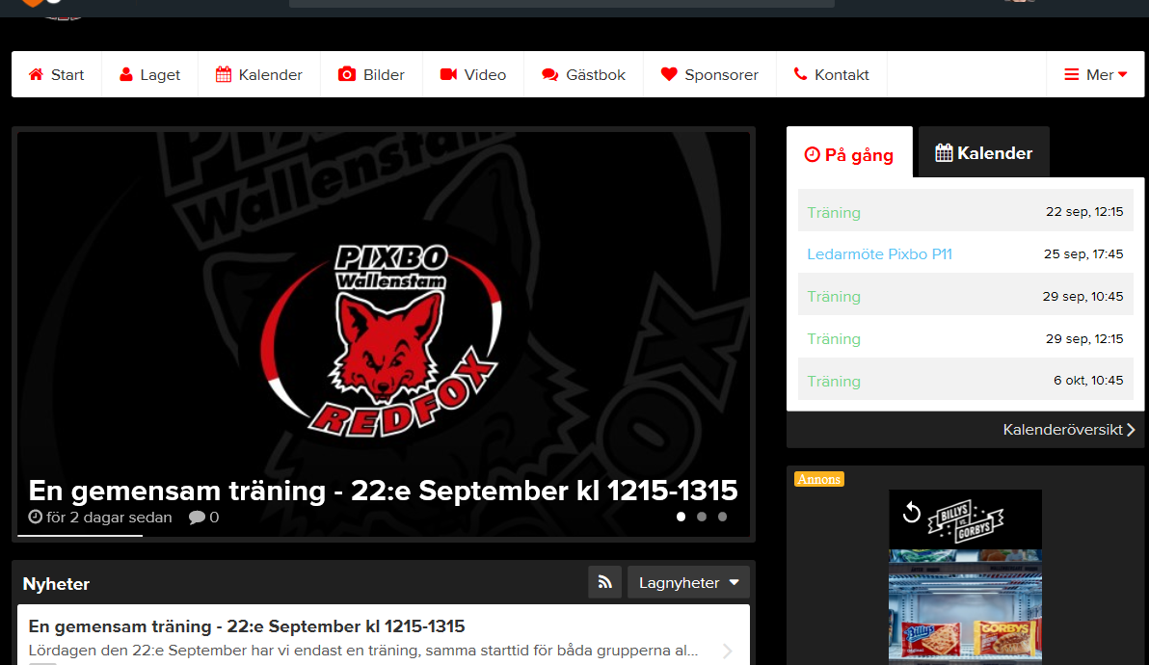
www.laget.se / app
All kommunikation och fakturering sker via hemsidan laget.se https://www.laget.se/PixboP11
Använd laget.se appen
Viktigt att ni är registrerade (både barn och anhöriga)
Meddela närvaro vid kallelser – obs ett krav för deltagande.
Vi tar närvaro vid träningar (men skickar inte kallelser för träningar)
Gärna foton
Frånvaro:
Ingen träning vid sjukdom
Längre frånvaro? Meddela oss

Slide 16
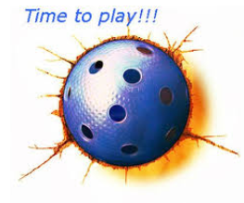
Matcher/Sammandrag
Sammandrag som anordnas av Göteborgs Innebandyförbund
Matchtid 2x10 minuter, 3-mot-3 med målvakt (max 8 per lag)
Alla får spela lika mycket
Ledarna skickar ut info och sista anmälningsdatum
Vi anmäler antal lag efter anmälda spelare
Sena anmälningar hanteras i mån av plats
Samlingstid lägger vi upp på laget.se
Samling normalt på spelplatsen
Klubben står för matchtröja
Spelarna står för svarta shorts och strumpor.
Tröjorna lånas ut vid varje match/sammandrag och samlas in efteråt
Preliminära speldatum:
21/10
11/11
9/12
https://www.innebandy.se/vastsvenska/tavling/seriespel-tavlingsarenden/gron-niva/

Slide 17
Medlemsavgift och försäkring
Alla spelare (och ledare) skall betala medlemsavgift
4 provträningar - därefter skall man vara medlem
Krav för att delta på sammandrag och cuper
Klubben skickar faktura på mail
Vid betald medlemsavgift erhålls en spelarförsäkring

Slide 18
Medlemsavgifter
Hela avgiften består av följande:
Medlemsavgift: 400 kr (gäller alla oavsett ålder eller när på året man börjar)
Verksamhetsavgift: 450 kr för GRÖN nivå (225 kr efter 1 januari)
Licensavgift: 50 kr för GRÖN nivå (här ingår även försäkring)

Slide 19
Ekonomi
Budget
Laget ansvarar för sin egen budget
Inkomster via verksamhetsstöd, medlemsavgifter samt försäljning och sponsring
Laget har obligatorisk försäljningsintäkt på ca: 500SEK/spelare (möjliggöra att samla in pengar via försäljning istället för att t.ex. utöka medlemsavgiften).

Slide 20
Intäkter till laget
Vi i Pixbo-P11 har fått en möjlighet att sälja Idrottsrabatten till bra förtjänst!
Häftena kostar 150 kr styck och vi vill att varje spelare säljer 4 häften vardera. Beräknat på ca 50 spelare blir det 200 häften.
Normalt får laget behålla 75 kr per sålt häfte men vi har chansen att tjäna ännu mer. Säljer vi 200 häften behåller vi 2/3 av intäkten, alltså hela 20 000 kr
Övrigt?
Se senare punkter (föräldragrupp): Sponsorer, fikaförsäljning, ...

Slide 21
Åtagande för klubben
Alla vårdnadshavare/föräldrar har ett åtagande för klubben:
Hallvärdar vecka 3, 4 & 9
Lottförsäljning eller ”friköp”
Assistans vid värdskap för sammandrag
Vara väl insatt i klubbens policy och ett gott föredöme för föreningen

Slide 22
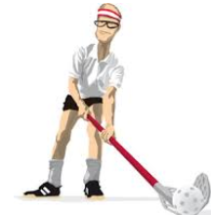
Föräldragrupp
Exempel på uppgifter:
Lagledare
Ekonomiansvarig
Fika / grill vid speciella tillfällen
Hallvärdar
Inköp material
Försäljning/Sponsring
Föräldrakommunikation
Tvätt, hantering och underhåll spelarmaterial
Vi behöver hjälp! Allt blir enklare om vi alla hjälps åt!
Vilka är intresserade? Kontaktperson/sammankallande?

Slide 23
Vad förväntas av er som föräldrar?
Självklart….
Stötta vid träningen så att det blir harmoni och trygghet i grupperna.
Att varje barn som tränar har en förälder på plats eller en kompis förälder med sig.
Föräldrarna ansvarar för barnen utanför planen och tränarna ansvarar för barnen inne på plan. Föräldrarna avvaktar vid eventuella ”olyckor” till dess någon ledare påkallar eventuell uppmärksamhet.
…och nu….
- Skapa föräldragrupp
Samla in pengar till laget genom att
Leta efter sponsorer
Ansvara för lotterifsg, fikafsg, ekonomi etc.
Anordna föräldramöten
Hallvärdskap och cafévärdskap
Ansvara för listor för hall- och cafévärdskap

Slide 24
Aktiviteter
Lagfotografering 24-25 november
Avslutningar
Gemensam SSL match
Godkännande för kontaktlista (GDPR)

Slide 25
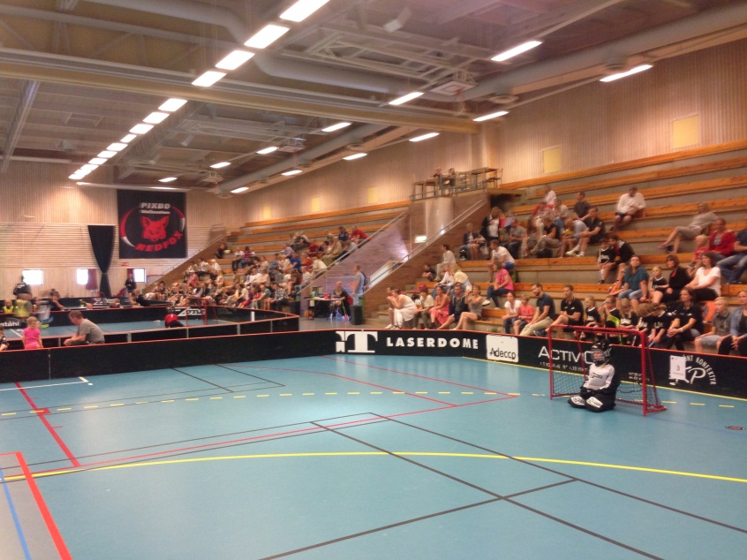
Matchspel
Kommande helg ser vi fram emot första matcherna! Mer matcher kommer!

Slide 26
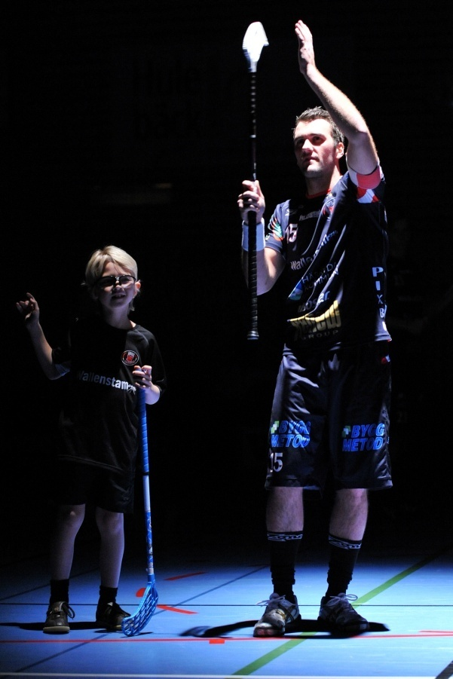
A-lagets mentorer & Matchens knattar?
Mentorer till P11
TF Philip Bringestedt
A-lag dam
Matchens knattar
Vi skall försöka få till att vara
Matchens knattar under slutspel 19.
Mer info om detta kommer.

Slide 27
Informationskanaler ….
“Hemsida” : (www.laget.se/PixboP11)

Slide 28
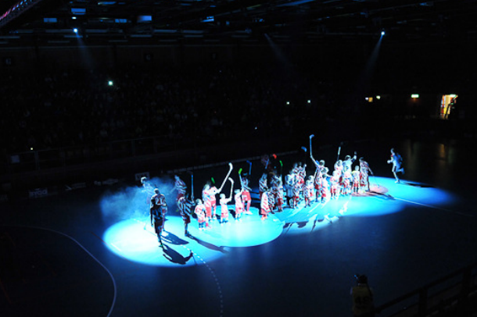
Frågor eller funderingar?
…annars vill vi ledare tacka för idag!

